Slide 1



Grundschule an der Gerastraße
Gerastr. 6  80993 München   089 / 233-83250
◆  089/ 233-83254  E-mail: gs-gerastr-6@muenchen.de
Herzlich willkommen
zum
Elterninformationsabend
Ist mein Kind „fit“
für die Schule?
Schulleitung: Barbara Hoffmann, Rin
Sonja Theis, KRin

Slide 2


Eltern-handout
Themen des Abends:
1. Allgemeine Informationen
2. Rechtliche Grundlagen
3. „Ist mein Kind schulfähig?“
– Grundlagen für den Schulstart
Tag der Schuleinschreibung
Schulmaterial – Organisation
Der sichere Schulweg –
allgemeine Sicherheitshinweise
7. Erster Schultag

Slide 3
Eltern-handout
Planungshilfen 2022
1. Termine
☞ Tagesheim:
- Tag der offenen Tür mit Vorbehalt: Mi, 09. März 2022 14 – 18.00 Uhr
Achtung: je nach CORONA-Situation!
☞ Schuleinschreibung: mit Vorbehalt: Mi, 16. März 2022 Termin mit Uhrzeit!
☞ (evtl. Schulspiel: Termin nur bei Bedarf!
☞ Einschulungskorridor Entscheidung schriftlich bis 11. April 2022
☞ Schnuppertag GS Info über KiGa`s!
☞ 1. Schultag: Di, 13. September 2022 9 – 11 Uhr
☞ 1. Elternabend: Mi, 14. September 2022 19 Uhr (sehr wichtig!):

Slide 4

Eltern-handout
Planungshilfen
2. Betreuungsangebote
☞ Mittagsbetreuung/Anmeldung:
- ab sofort:
Tel.: 0157-54164419 / Hr. Özdemir, ab 11 Uhr
Besichtigung und Information nach Vereinbarung
- am Einschreibetag: 14 – 17.00 Uhr vor Ort Grundschule
(mit Vorbehalt-Corona!)
☞ Tagesheim/Anmeldung:
- ab sofort: im Kita-finder, www.muenchen.de/kita
Tel.: 233-83 260 / Hr. Plieninger / Fr. Scheutz (Stv)
- am Einschreibetag: 14 – 17.00 Uhr vor Ort Grundschule
(mit Vorbehalt-Corona!)

Slide 5
☞ Anwesenheitsliste
→ bei Gastschulantrag: bitte umgehend Kontakt aufnehmen!
(s.a. „Anwesenheitsliste“ / Gastschüler)
:

Slide 6

2. Rechtliche Grundlagen:
► Mitteilung vom KVR
- „Aufforderung zur Schuleinschreibung“
► Referat für Gesundheit und Umwelt
Gesundheitstest: Termin beim Referat für Gesundheit und Umwelt,
Bayerstraße 28 A, 80335 München
→ muenchen.de/schulaerzte (Tel: 233-96363)
► Zuständige Schule
Schulanmeldung und Besuch der Sprengelschule
Private Schulen (Montessori, …) möglich
Förderschule
Gastschulantrag „mit Begründung“
(Entscheidung trifft „Referat Bildung und Sport“)

Slide 7

Elternbrief Einschulung
☞ Fragebogen ausgefüllt und zurückgegeben?
Familienname, Rufname, weitere Vornamen |  |  |  | m | w | Anschrift Telefon:
Geburtsdatum | Bekenntnis | Religions­unterricht | Staats­angehörig­keit
Geburtsort (Landkreis, Land)
Kindergarten: VK Deutsch |  |  |  |  |  | an Schule:
Sprache, die überwiegend zu Hause gesprochen wird:

Slide 8
2.1. Regulär schulpflichtig
- Kinder, die bis zum 30. Sept. 2022 sechs Jahre alt sind
- Kinder, die im Vorjahr „zurückgestellt“ wurden
(Zurückstellungsbescheid vorlegen)
- Kinder, die letztes Jahr bereits den Einschulungskorridor
genutzt haben
- Zurückstellung nur einmal möglich
- Überprüfung des sonderpädagogischen Förderbedarfs
2.2. Einschulungskorridor
- ab 01. Juli bis 30. September geborene Kinder:
→ Teilnahme am Anmelde- und Einschulungsverfahren / evtl. Beratung vorab
→ Entscheidung beider Eltern (schriftlich) bis 11. April 2022
(formlos) am Tag der Schuleinschreibung
für 2.1. und 2.2. gilt
→ Teilnahme an der Schuleinschreibung / evtl. Schulspiel
→ letzte Entscheidung über Schulaufnahme trifft die Schulleitung

Slide 9
2.3. Vorzeitige Einschulung auf Antrag
→ Kinder, die ab 01. Oktober bis 31. Dezember sechs Jahre alt werden
→ Antragstellung (schriftlich) durch Eltern bis spätestens zur Schuleinschreibung
→ Überprüfung der Schulfähigkeit
→ Entscheidung über Schulaufnahme trifft die Schulleitung
2.4. Vorzeitige Einschulung auf Antrag
→ Kinder, die nach dem 31. Dezember sechs Jahre alt werden
→ Antragstellung (schriftlich) durch Eltern bis spätestens zur Schuleinschreibung
→ Überprüfung der Schulfähigkeit
und schulpsychologisches Gutachten, das die Schulfähigkeit bestätigt
→ Entscheidung über Schulaufnahme trifft die Schulleitung mit dem Schul-
psychologen

Slide 10
2.5. Zurückstellung
- möglich für „regulär schulpflichtige Kinder“ (Kinder, die bis 30. Juni bzw. 30.
September - sechs Jahre alt sind), können für ein Schuljahr von der Aufnah-
me zurückgestellt werden, „wenn zu erwarten ist, dass das Kind voraussicht-
lich erst ein Schuljahr später mit Erfolg … am Unterricht der GS teilnehmen
kann.“
- bei Vorliegen eines sonderpädagogischen Förderbedarfs
- Für Kinder, die nicht über die notwendigen Deutschkenntnisse verfügen und
weder einen Kindergarten noch einen Vorkurs besucht haben
→ Verpflichtung zum Besuch eines Kindergartens und Vorkurs Deutsch
- Pflicht zur Schuleinschreibung bleibt bestehen
- wird bei der Schuleinschreibung entschieden (Schulleitung)
- in besonderen Fällen bis 30. November zulässig
- i.d.R. nur einmal zulässig (Ausnahmen nur bei Kindern mit sonderpädag.
Förderbedarf möglich)

Slide 11
2.6. Sonderpädagogischer Förderbedarf
Schulanmeldung für Kinder mit sonderpädagogischem Förderbedarf
- in der Regel an der zuständigen Grundschule
- direkt an einem sonderpädagogischen Förderzentrum möglich
(falls Voraussetzungen für eine erfolgreiche Unterrichtung an der
Regelschule nicht gegeben sind … oder der Förderbedarf so um­­-
fänglich ist, dass ausschließlich ein entsprechendes Förderzentrum
dem sonderpäd. Förderbedarf des Kindes gerecht werden kann)

Slide 12
3. Schulreife und Schulfähigkeit
Grundlagen für einen erfolgreichen Schulstart
Anstelle des veralteten Schulreifebegriffs wird heute der Begriff Schulfähigkeit gesetzt:
„Schulfähigkeit bezeichnet nicht mehr einen fest umrissenen Entwicklungsstand eines einzelnen Kindes , sondern das dynamische Zusammenspiel zwischen persönlichen Voraussetzungen und Vorerfahrungen der Schulanfänger und den jeweiligen schulischen Bedingungen.“
Grundsätzlich gilt:
Ein Kind ist „schulfähig“, wenn es eine ganze Reihe von Kompetenzen aufweist im Bereich Verhalten und Leistung – dabei steht zuerst gar nicht das Wissen im Vordergrund, sondern das Verhalten.
☞ Kriterien der Schulfähigkeit:
Zusammenfassung von körperlichen, kognitiven, motivationalen und sozial-emotionalen Fähigkeiten und Bedürfnissen

Slide 13

1. Lebenspraktische Fähigkeiten /
Selbstständigkeit
- selbstständiges An- und Ausziehen
Reißverschlüsse, Schuhbänder, …
- alleine den Schulweg bewältigen
- auf sein Eigentum achten, selbst- ständig ordnen und pflegen
- selbstständiges Arbeiten
- …
Was erwartet die Schule von meinem Kind?
2. Körperliche und motorische Kompetenzen
- Kraft für den Schulranzen
- Blasentätigkeit
- Grob- und feinmotorische Fähigkeiten:
rückwärts gehen, still sitzen, hüpfen, auf
einem Bein stehen, Handhabung von Schreib-
geräten, Spitzer, Schere, Kleber, …
4. Wahrnehmung und Orientierungs-
fähigkeit
- sich zurechtfinden (Weg zur Schule, Wege
im Schulhaus, Pause, …
- ausgebildete visuelle Wahrnehmung
(wichtig beim Lesen- und Schreibenlernen)
- Lagebegriffe/Lagebeziehungen
- …
3. Soziale und emotionale Kompetenzen
- Kontaktfähigkeit, Verträglichkeit,
Kooperation
- Hilfe annehmen, um Hilfe bitten
- Regeln einsehen und befolgen
- Konfliktverhalten
- Selbst- und Fremdkritik
- Frustrationstoleranz

Slide 14

5. Sprachkompetenz
- altersgemäßer Wortschatz
- in ganzen Sätzen sprechen
- korrekt und deutlich (keine Babysprache!)
- genaues zuhören, auf Fragen eingehen
Was erwartet die Schule von meinem Kind?
6. Motivationale Kompetenz – Lernkompetenz und Ausdauer
- Lernwilligkeit, aufgeschlossene Mitarbeit
- Positive Arbeitseinstellung, Interesse
- Durchhaltevermögen, Belastbarkeit
(Vormittag mit kurzen Pausen,
Nachmittag HA)
- Konzentration auf eine Sache
- zielorientiertes Arbeiten
7. Kognitive Kompetenz - Merkfähigkeit
- Gesehenes und Gehörtes im Gedächtnis
behalten (Namen, Lieder, Gedichte, Sach-
verhalte, …)
- Zusammenhänge erkennen
- Differenzierungsfähigkeit
8. Mathematische Kompetenz
- Mengen bis 5 simultan erfassen
- größer–kleiner, mehr-weniger Vergleiche
- Muster erkennen und fortsetzen
- logisches Denken (kausale Zusammenhänge
erkennen: wenn…dann…)
9. Auftragssensibilität
- Arbeitsanweisungen befolgen
- Aufgaben verstehen und ausführen
- Aufträge in der Klasse übernehmen
- Hausaufgaben zunehmend selbst-
ständig erledigen

Slide 15
1. Das Alter allein sagt nicht viel aus!
Fazit
3. Holen Sie sich den Rat von
Fachleuten!
Ein Gespräch mit Erziehern bietet sich an – sie erleben das Kindergartenkind anders als Vater und Mutter zu Hause und können wertvolle Hinweise geben.
2. Jedes Kind ist anders!
Es gibt jüngere Kinder, die bereits schulreif sind – dann wieder ältere, bei denen das noch nicht der Fall ist und evtl. eine Zurückstellung angeraten wird.
4. Kann ich die Schulfähigkeit „trainieren“?
Jedes Kind hat seine Stärken und Schwächen, bestimmte Talente und Begabungen, die sich zu unterschiedlichen Zeit-punkten entwickeln können.
Gezielte Fördermaßnahmen spielerisch in den Alltag mit ein-beziehen (Schleifen binden, in ganzen Sätzen sprechen, sorg-fältiges ausmalen, genaues ausschneiden, Spiele wie Memory, „Kofferpacken““, …
Kein Trainingsprogramm absolvieren, das den Kindern die Lust auf Schule nimmt!
Nicht Angst machen – neugierig machen!
5. Wenn Sie noch sehr
unsicher sind:
- Warten Sie den Ein-
schreibetermin ab!
- Vertrauen Sie den
Empfehlungen von
Erziehern und Lehr-
kräften!

Slide 16
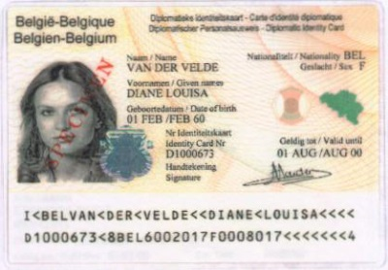
4. Tag der Schuleinschreibung
Anschreiben der Schule
Termin bestätigt?
Rücklauf Fragebogen?
Sie melden sich am Empfangstisch.
mindestens ein Erziehungsberechtigter mit dem Kind
Entsprechende Urkunden/Nachweise
(falls bisher noch nicht an der Schule vorgelegt)
- Geburtsurkunde/Stammbuch
- Nachweis über Schuleingangsuntersuchung
(Referat für Umwelt und Gesundheit)
- evtl. Sorgerechtsbeschluss/Scheidungsurkunden
- Einverständnis „Kooperation Kindergarten – Grundschule“
- Pass bei Kindern mit „nicht deutscher“ Muttersprache
Wünsche bezüglich Lehrer / Mitschüler sind grundsätzlich nicht möglich!

Slide 17
Stationen bei der Schuleinschreibung
Anmeldung für Eltern
Schuleingangstest für Kinder
Betreuung durch den Elternbeirat (coronabedingte Einschränkung)
Förderverein (coronabedingte Einschränkung)
Anmeldung Mittagsbetreuung / Tagesheim
Optional:
Anmeldung Schule der Phantasie / bzw. Anmeldeformular (s.homepage)
Kurse in Englisch für 1. und 2. Klassen / bzw. Anmeldeformular
…

Slide 18

Schuleingangstest – „screening“
Was wird beim Kind getestet?
… die Kriterien der Schulfähigkeit:
(körperlich-motorische, kognitive, motivationale und sozial-emotionale Kompetenzen)
Sprachfähigkeit: Sprechbereitschaft, Wortschatz
Mengenerfassung: bis 5, bis 10, Mengenvergleiche
Phonetische Bewusstheit: Silbenklatschen, Merkfähigkeit,
Reimwörter, ..
Visuelle Wahrnehmung: Lagebeziehungen, Unterschiede, Rasterfiguren
Feinmotorik: Schwunglinien, Muster fortsetzen, ausmalen, ausschneiden

Slide 19
Schuleingangstest – „screening“
Auszug:
Station 1 | Sprachfähigkeit
Sprechbereitschaft |  | spontan | * * * * * | nur mit Nachfragen
Wortschatz |  | umfassend | * * * * * | eingeschränkt
Station 2 | Mengenerfassung
Mengenerfassung | bis 5 | simultan | * * * * * | abzählend
Mengenerfassung | bis 10 | simultan | * * * * * | abzählend
Mengenvergleich | „mehr/weniger“ | spontan | * * * * * | abzählend
Rückmeldung/Besprechen der Ergebnisse
Evtl. Einladung zum „Schulspiel“

Slide 20

5. Schulmaterial und Organisation
Materialliste1
8 Umschläge Din A 4, farblos
2 Umschläge Din A 5, farblos
1 Zeichenblock Din A 3
1 Zeichenblock Din A 4
1 Jurismappe Din A 4 (Karton)
2 Schnellhefter Din A 4 (blau, rot)
1 Lineal 30 cm

Slide 21
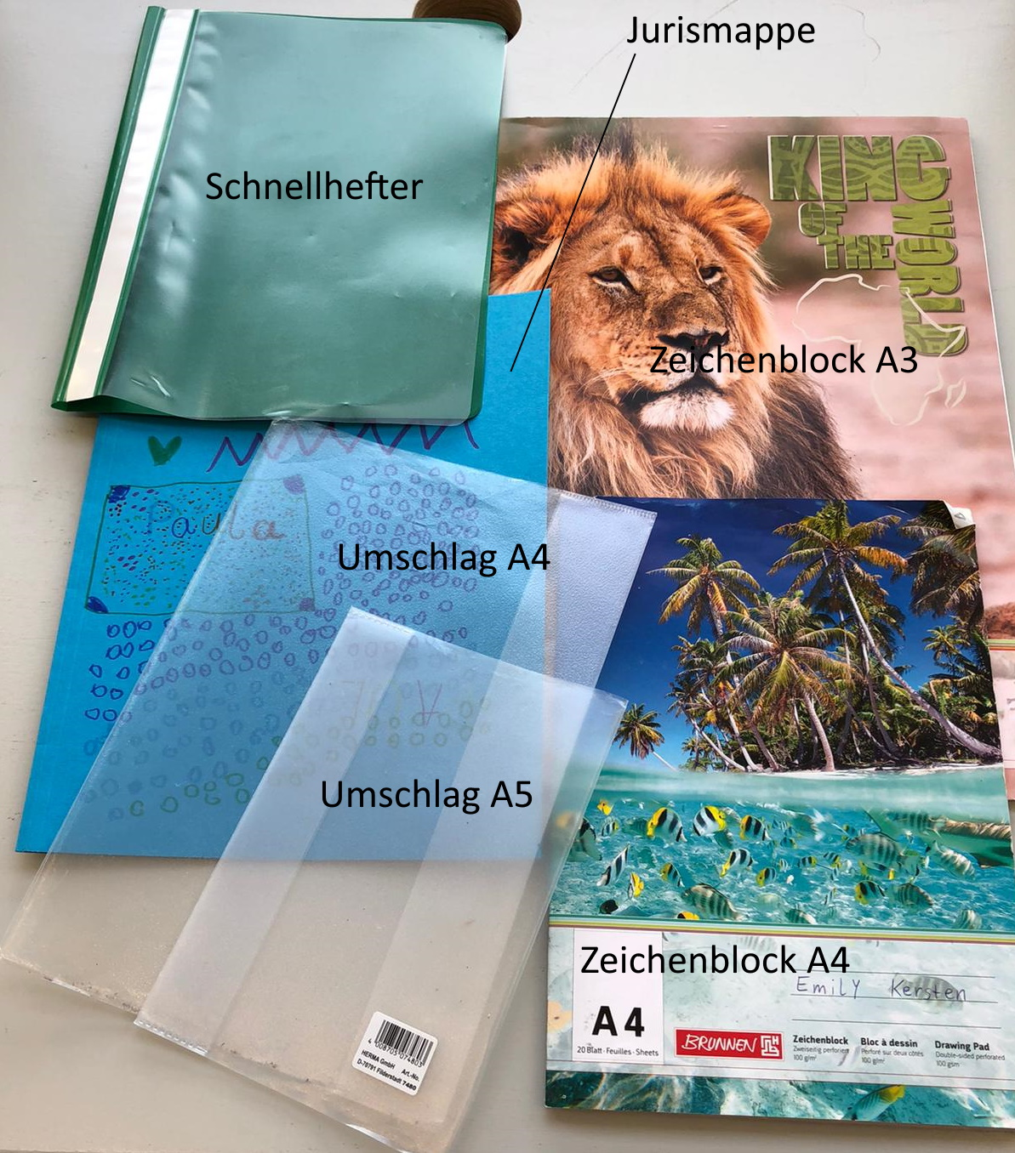
5. Schulmaterial und
Organisation

Slide 22

5. Schulmaterial und Organisation

Slide 23

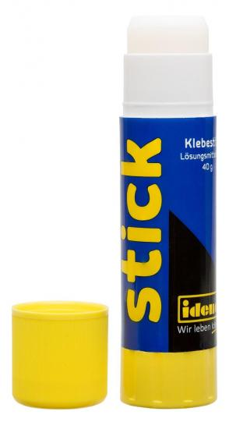
Schulmaterial und Organisation
Materialliste 2
ein Federmäppchen – „normale Größe“!, darin:
1 Lineal (15 cm)
3 dünne Bleistifte (HB oder F)
6 dünne, „gute“ Holzfarbstifte
6 Filzstifte (dicke und dünne Spitze)
1 weißer Radiergummi
ein „Schlampermäppchen“, für:
1 Dosenspitzer
1 Schere
2 Klebestifte groß
1 Flüssigkleber
Wachsmalkreiden „wasserfest“

Slide 24
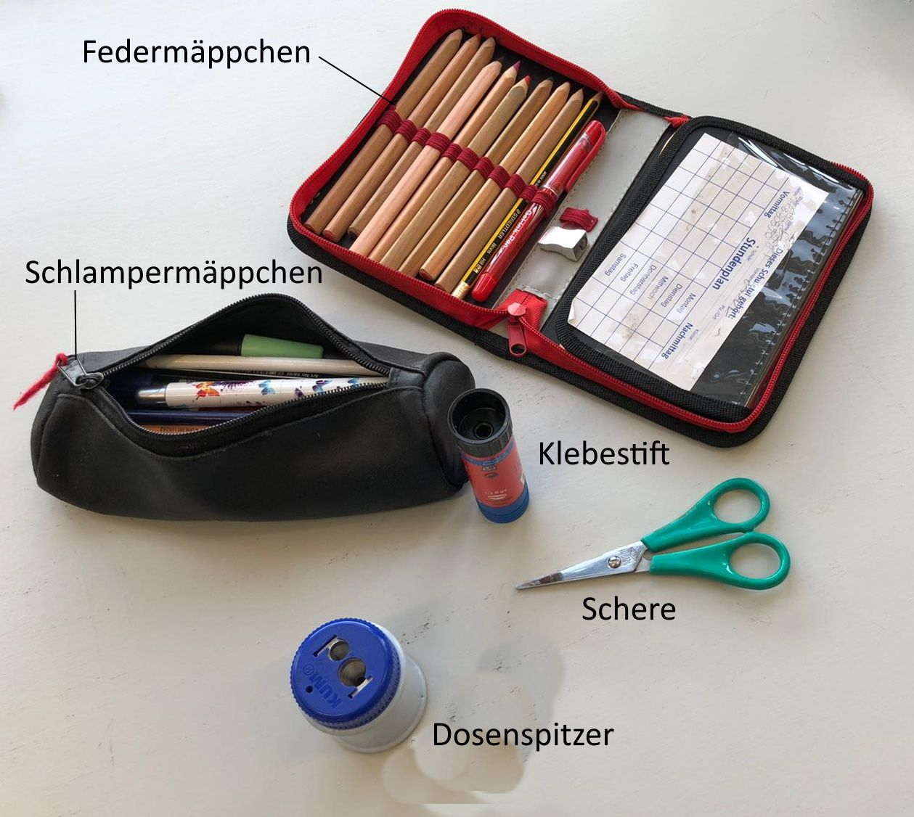
5. Schulmaterial und Organisation

Slide 25
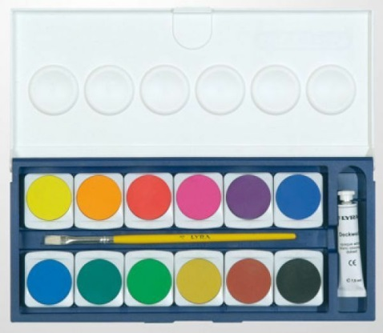
Schulmaterial und Organisation
Materialliste 3
und außerdem:
♦ „guter“ Farbkasten (12 Farben und Deckweiß)
♦ 2 Borstenpinsel (Größe 6, 12)
♦ 2 Haarpinsel (Größe 6, 12)
♦ Schwämmchen
♦ (Mal-)Lappen
♦ Wasserbecher ohne Deckel! (kein Glas!)
SPORT:
Sportbeutel mit Turnkleidung
+ feste Turnschuhe mit Klettverschluss!
Hausschuhe (keine Schlappen!)

Slide 26
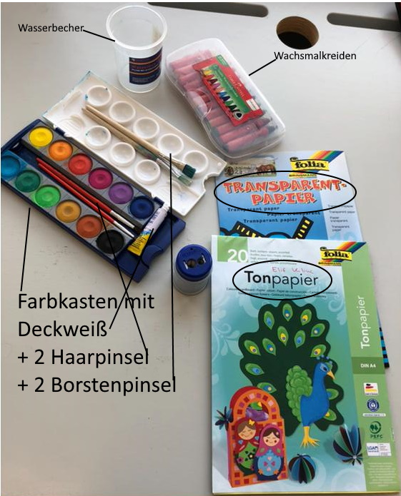
5. Schulmaterial und Organisation

Slide 27

Schulmaterial und Organisation
bitte alle Sachen beschriften und das Material erst zum 1. Elternabend mitbringen!
Am 1. Schultag brauchen die Kinder nur den Schulranzen mit Federmäppchen und die Jurismappe A 4 – und natürlich die Schultüte!
falls Sie an der Sammelbestellung teilnehmen
(entscheiden Sie am Tag der Schuleinschreibung!):
bitte keine Hefte und Blöcke kaufen!

Slide 28

6. Der sichere Schulweg – allgemeine Sicherheitshinweise
☺ Bisher Begleitung auf den Weg in den Kindergarten
☺ Ziel zum Schuleintritt:
- eine selbstständige Bewältigung des Schulweges
- nicht am ersten Schultag
- aber langsame Gewöhnung
Schulwegtraining
- zusammen mit dem Kind den Weg einige Male ablaufen
- Kinder haben dabei eine ganz andere Sichtweise als Erwachsene:
☞ sie agieren situationsbezogen, lassen sich leicht ablenken
☞ achten nicht auf Radfahrer, Autos, …
☞ haben einen anderen Blickwinkel als Erwachsene:
sind kleiner, können nicht über Autos, Abgrenzungen, …hinwegsehen
können Entfernungen und Geschwindigkeit herannahender Fahr-
zeuge weniger einschätzen

Slide 29
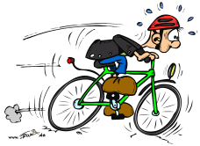
Der sichere Schulweg – allgemeine Sicherheitshinweise
Suchen Sie zusammen mit Ihrem Kind den Schulweg
auf mögliche Gefahren ab
Üben Sie das „Schauen“ beim Überqueren von Straßen:
Links–Rechts-Links
Trainieren Sie – je nach Schulweg - das Verhalten
an der Ampel und am Zebrastreifen (Merseburger Straße)
Schulweghelfer stehen NICHT mehr zu allen Zeiten zur Verfügung: Mangel an Bewerbern!
Rollerkinder in der ersten Klasse? – bitte nicht!
Ein Roller erhöht die Geschwindigkeit, aber NICHT das Reaktionsvermögen bei auftauchenden Gefahren und Hindernissen
Gewicht von Schulranzen, angehängte Turnbeutel, … sind problematisch
Absperren mit Schlössern muss alleine bewältigt werden

Slide 30
Der sichere Schulweg – allgemeine Sicherheitshinweise
Planen Sie genügend Zeit ein!
Keine Hetze, keine Eile – „Zeit zum Trödeln“
Verabschiedung spätestens am Schuleingang - unten an der Treppe
Kleidung:
Dunkelheit im Herbst braucht helle Kleidung, Reflektoren, …
Winterzeit evtl. mit Zusatzhose und Socken
Sicherheitswesten zum Schulanfang
Elternbegleitung allmählich reduzieren
Schulweg mit Freunden planen
Ein weiterer Schritt in die „Selbstständigkeit“

Slide 31
Der sichere Schulweg – allgemeine Sicherheitshinweise
Und vor Allem: …
Bringen Sie Ihr Kind NICHT mit dem Auto zur Schule – Sie blockieren die Straße und gefährden die Kinder

Slide 32
7. Der 1. Schultag im September
Weitere Planungshilfen zum Schulbeginn / zum 1. Schultag gibt es am Einschreibetag – über unsere homepage - per email – per Post
8.15 Uhr: Segnung der Erstklässler in St. Martin und Hl. Geist
9 Uhr: Empfang Schulanfänger mit Eltern Grundschule
bis 11 Uhr „Unterricht“ im Klassenzimmer
1. Elternabend für 1. Klassen in der 1. Schulwoche (s. Termine!)

Slide 33
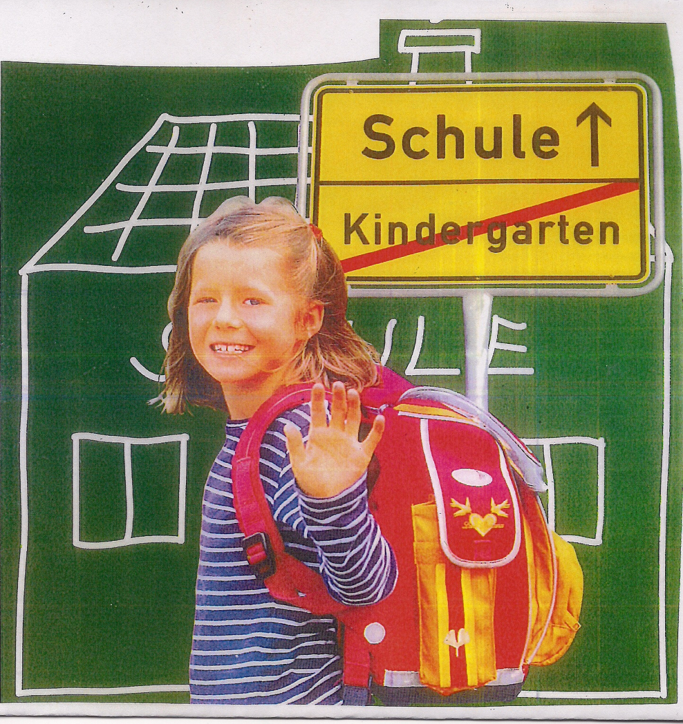
Und bald heißt es für Ihr Kind …
Herzlichen Dank für Ihre Aufmerksamkeit!
Wir wünschen einen guten Nachhauseweg!

Slide 34
Vielen Dank für Ihre Aufmerksamkeit!

